Slide 1
Комп'ютери
Сьогодні ви дізнаєтесь про комп'ютери багато чого
Зроблено ....

Slide 2
Комп'ютери
Сьогодні ви дізнаєтесь про комп'ютери багато чого
Зроблено .....

Slide 3
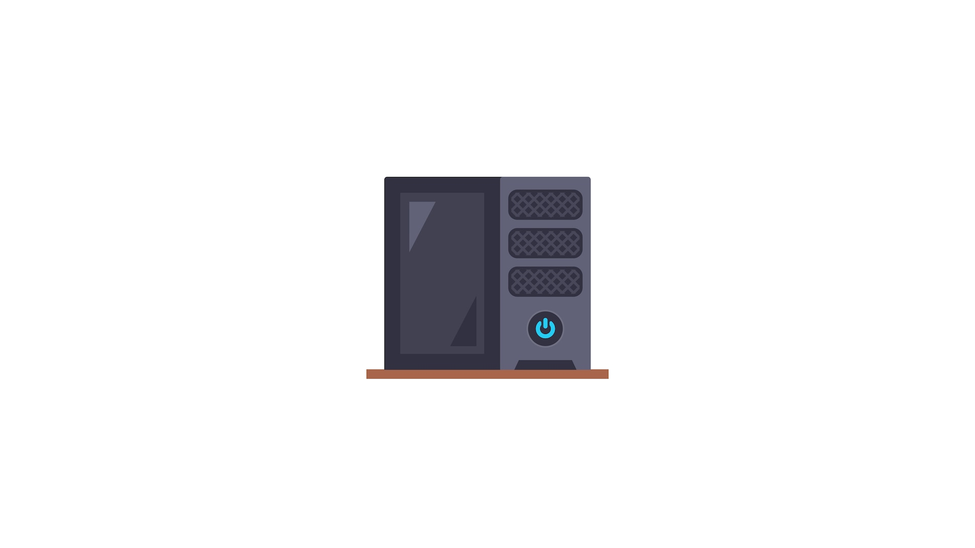
Системний блок
Що це?
Які компоненти?
Як скласти власноруч?
ЦІКАВИЙ ФАКТ!
Далі

Slide 4
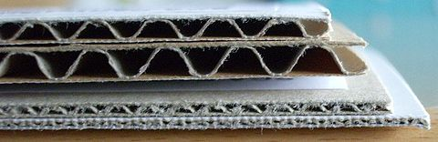
ЦІКАВИЙ ФАКТ!
Для підвищення уваги до проблем захисту довкілля був придуманий корпус з гофрокартону

Slide 5
Що це...
?
?
Системний блок комп'ютера - корпус, в якому знаходяться основні функціональні компоненти персонального комп'ютера. Корпуси зазвичай створені з деталей на основі сталі, алюмінію і пластика, також іноді використовуються такі матеріали як дерево або органічне скло.
?
?
?

Slide 6
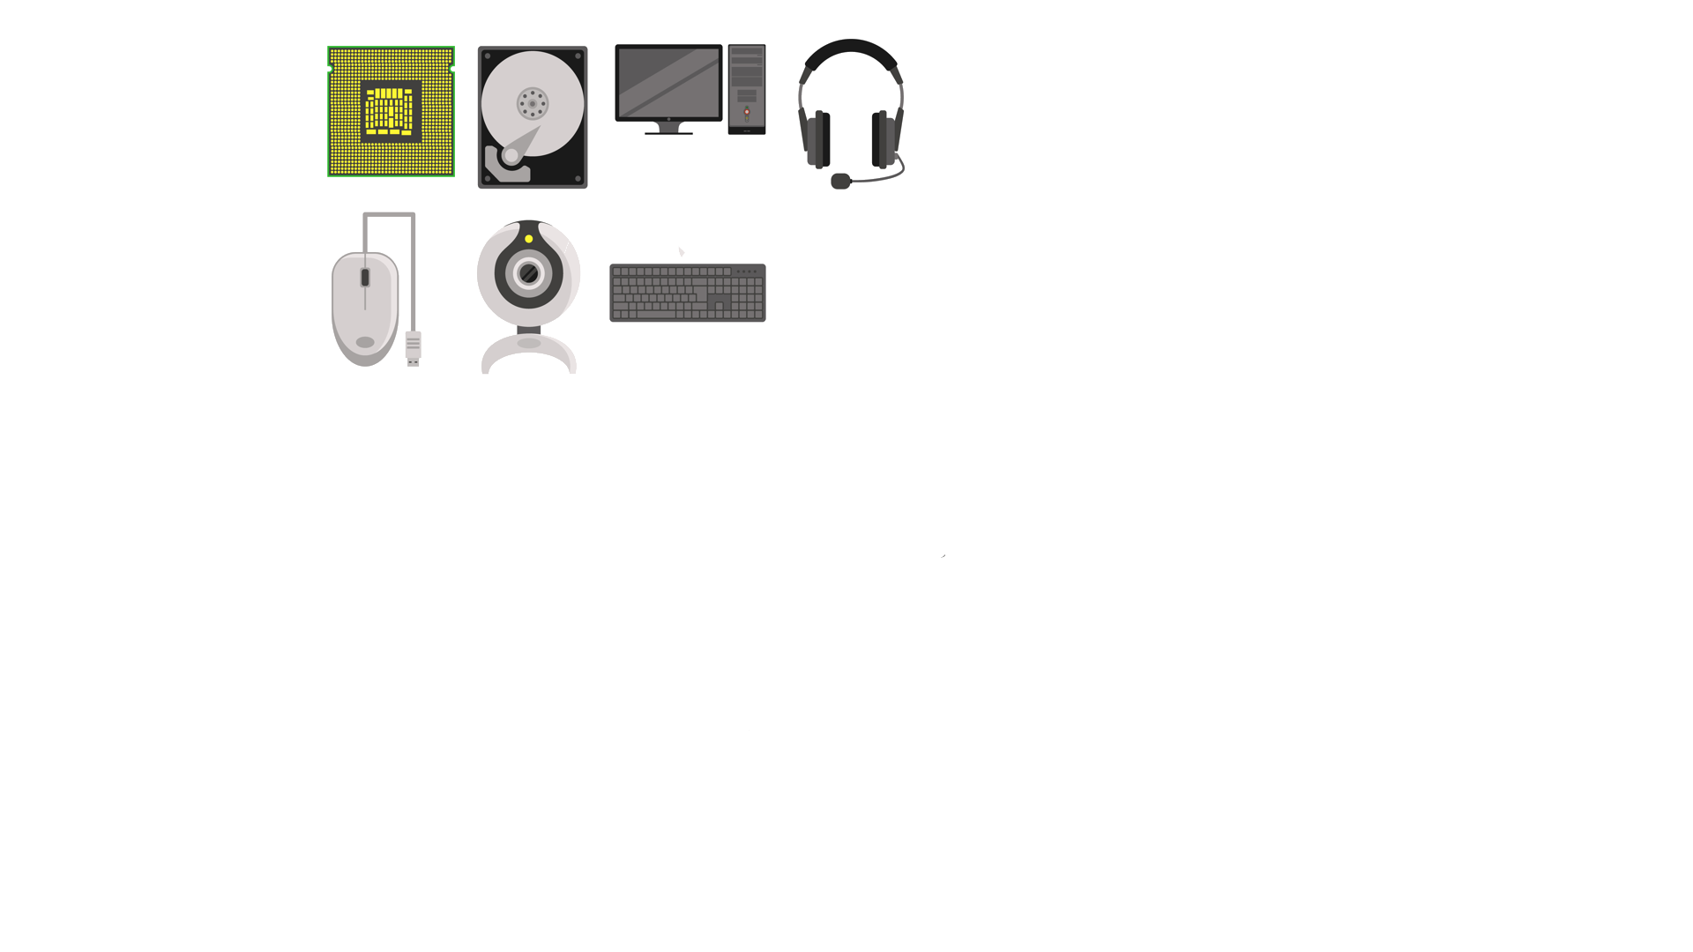
Які компоненти...
Системний блок складається з декількох ключових частин, без яких комп'ютер не може функціонувати - це материнська плата, процесор, оперативна пам'ять, постійний запам'ятовуючий пристрій і блок живлення.

Slide 7
Увага складання комп'ютера власноруч може бути небезпечним для вашого здоров'я!
Краще відвідайте майстрів в цій справі!
Всеодно подивитись

Slide 8
Як скласти власноруч...
Подивитись відео

Slide 9
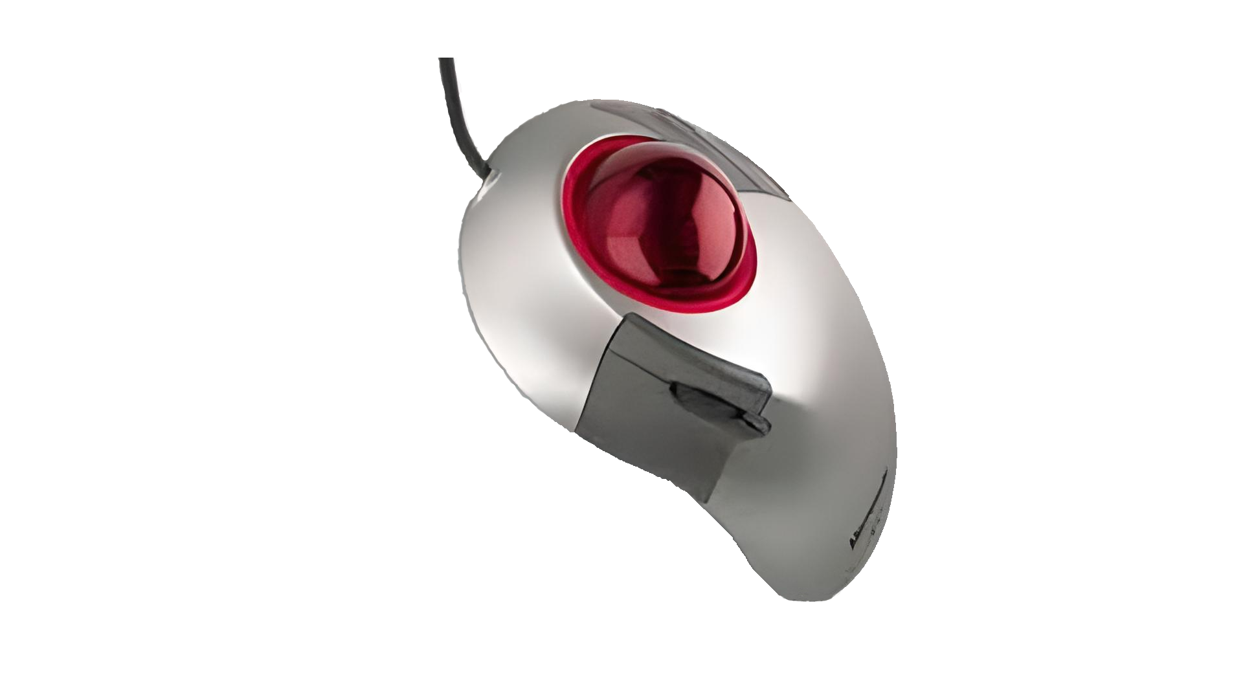
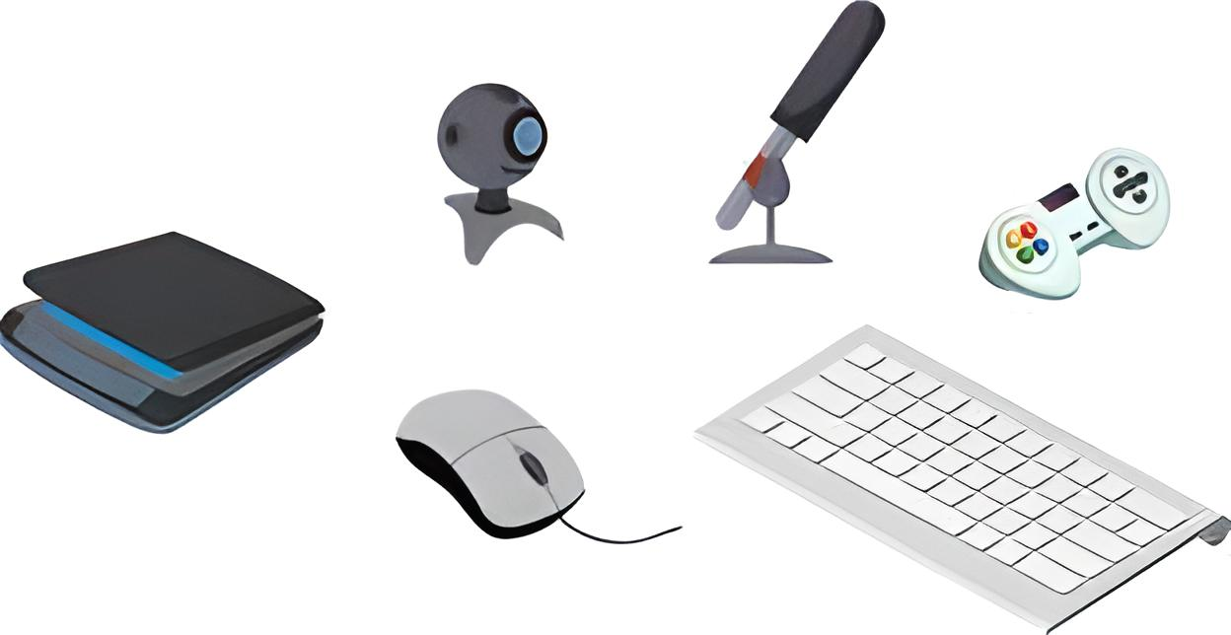
Пристрої ведення
Пристрій введення — пристрій для внесення даних до комп'ютера під час його роботи.
Які бувають
Далі

Slide 10
До пристроїв введення відносяться: клавіатура маніпулятори миша ,трекбол, джойстик,тачпед та інші сканер мікрофон графічний планшет цифрові фото- та відеокамери чутливий (інтерактивний) екран інтерактивна дошка та інші пристрої.

Slide 11
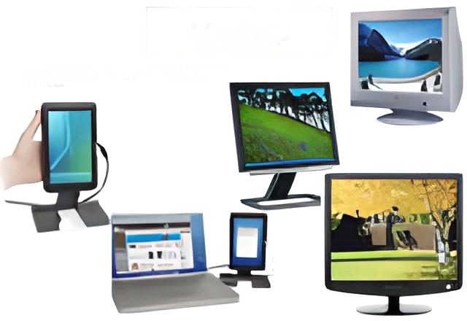
Пристрої виведення
До пристроїв виведення належать:
монітор,
плоттер,
принтер,
навушники,
мультимедійний проектор,
звукові колонки тощо.
Далі

Slide 12
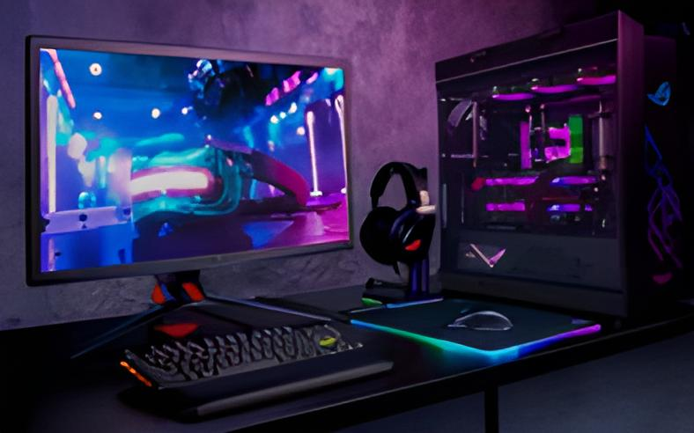
Сучасний комп'ютер
Далі
Як вибрати?

Slide 13
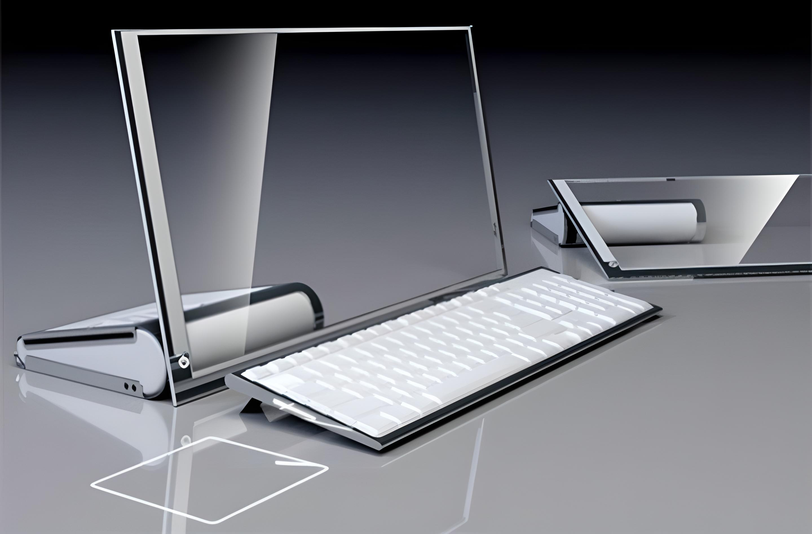
Яким буде комп'ютер в майбутньому?
Комп'ютери майбутнього будуть усюди і одночасно ніде. Цю трохи заплутану тезу професор Штефан Йєніхен з Технічного університету в Берліні пояснює так: «Комп'ютери ставатимуть дедалі меншими, таким чином вони поступово зникатимуть з поля зору людей». Інакше кажучи, йдеться про цілі інтегровані системи й мережі.
Далі
Якими будуть?

Slide 14
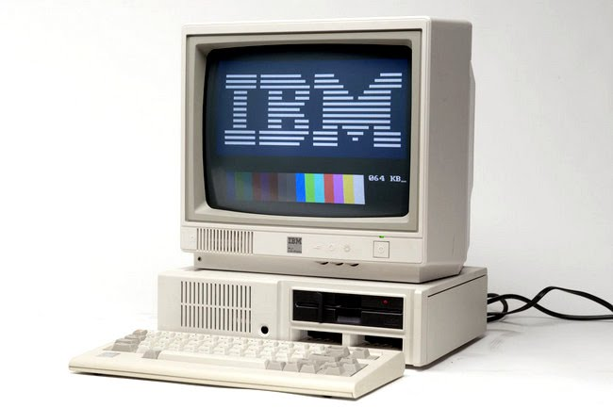
Ретрокомп’ютер
Далі
Історія

Slide 15
Дякую за перегляд!
Спочатку

